Slide 1
Aula 04 | Modelagem de dados NoSQL no Azure Cosmos DB

Slide 2
O que vamos aprender?
Aula 04 | Modelagem de dados NoSQL no Azure Cosmos DB
Fundamentos de modelagem NoSQL
Fundamentos de modelagem NoSQL
Partições físicas e lógicas
Modelos de dados no Azure Cosmos DB
Demonstração

Slide 3
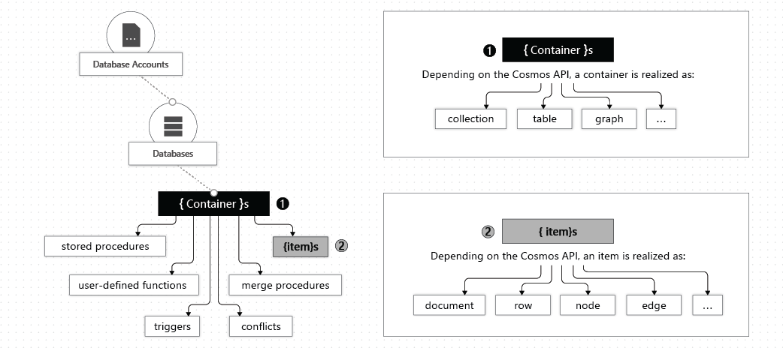
Modelos de dados no Azure Cosmos DB
Aula 04 | Modelagem de dados NoSQL no Azure Cosmos DB
https://learn.microsoft.com/pt-br/azure/cosmos-db/resource-model

Slide 4
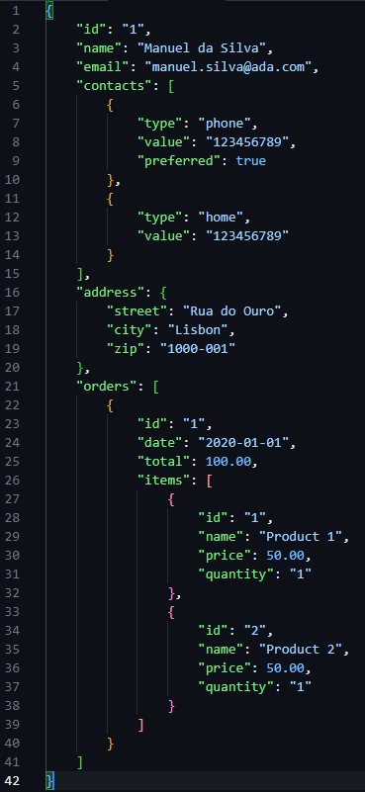
Fundamentos de modelagem NoSQL
Aula 04 | Modelagem de dados NoSQL no Azure Cosmos DB
Objeto
Objeto – Lista de contatos
*Esquema flexível
Objeto – Endereço

Slide 5
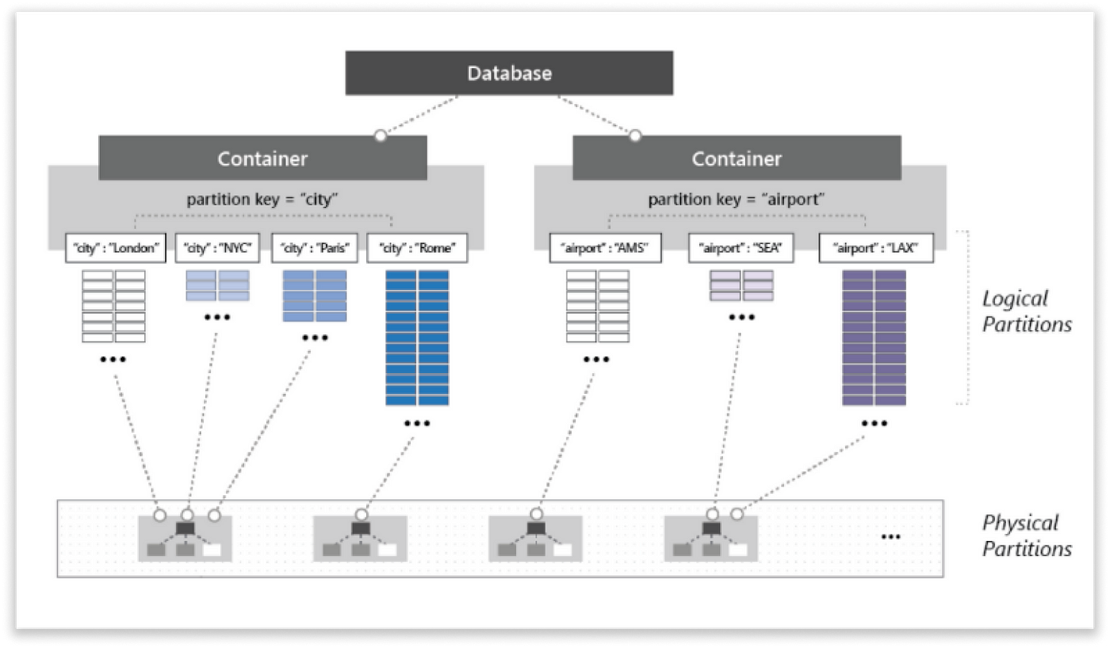
Fundamentos de modelagem NoSQL | Partições Fisicas e Lógicas
Aula 04 | Modelagem de dados NoSQL no Azure Cosmos DB
10.000 RUs
10.000 RUs
https://learn.microsoft.com/pt-br/azure/cosmos-db/partitioning-overview

Slide 6
Vamos praticar!
Aula 04 | Modelagem de dados NoSQL no Azure Cosmos DB
Demostração
Criar um container
Criar documentos
Executar consultas

Slide 7

Recapitulação
Aula 04 | Modelagem de dados NoSQL no Azure Cosmos DB
Modelagem NoSQL
Partições físicas e lógicas
Modelos de dados no Azure Cosmos DB
Demonstração
Notes:
Os bancos de dados na nuvem são particularmente úteis em cenários de e-commerce e aplicativos móveis. Eles permitem que as empresas armazenem dados de produtos, clientes e usuários de forma eficiente e segura, o que é essencial para o sucesso nesses mercados altamente competitivos.

Slide 8
Obrigado!

